Slide 1
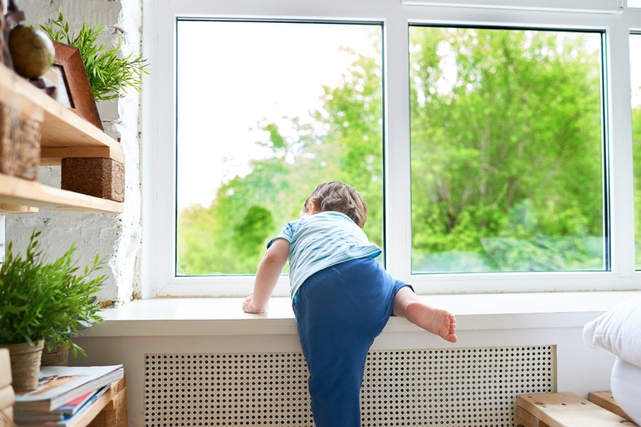

ОТКРЫТОЕ ОКНО – ОПАСНОСТЬ ДЛЯ РЕБЕНКА!!!
ПОМНИТЕ – у вашего ангела нет КРЫЛЬЕВ!!!
Каждый ребенок имеет
неотъемлемое ПРАВО НА ЖИЗНЬ!
ЗАБОТА О ДЕТЯХ – равное право и
ОБЯЗАННОСТЬ родителей!
Прокуратура города Омска
информирует

